Slide 1


Etude de l'accès a l'eau potable dans le monde

Slide 2
Contexte et objectifs
DWFA (Drinking Water For All) est une ONG dédiée à garantir l’accès à l’eau potable pour tous, ou du moins pour le plus grand nombre possible.
Nos actions s’articulent autour de trois axes principaux :
Faciliter l’accès à l’eau potable
Moderniser les infrastructures
Accompagner les gouvernements à travers des missions de conseil pour promouvoir l’accès à l’eau
L’objectif de l’étude que je vais vous présenter est d’identifier les pays susceptibles de devenir candidats pour bénéficier de ces domaines d’expertise.

Slide 3


Outils et ressources
Choix de l’outil de visualisation de données Power Bi (Interface intuitive, écosystème Windows….
Sources de données
5 fichiers CSV à disposition (années 2000 à 2018) :
Accès aux services de base et aux services sécuritaires
Mortalité pour l’année 2016 (fréquence + nombre de décès)
Stabilité politique
Population (urbaine / rurale / femmes / hommes / totale)
Région
Notes:
1. Simplicité et efficacité
Power BI offre une interface intuitive, des visualisations interactives et un accès rapide aux données.
2. Intégration et connectivité
Compatible avec diverses sources de données et l’écosystème Microsoft, facilitant le partage et l’automatisation.
3. Analyse avancée et collaboration
Des fonctionnalités d’IA puissantes et des options de partage en temps réel pour une prise de décision éclairée.

Slide 4
Processus de conception du Dashboard Power Bi
Analyses des indicateurs (Blueprint)
Modélisation à partir des indicateurs (Mockup)
Nettoyage et préparations des data sets avec Power Query (traitements des anomalies et fusion des données)
Création des différentes vues au niveau du Dashboard Power Bi (Mondiale, régionale et pays)
Notes:
Power Query est un moteur de transformation et de préparation des données.
Power Query est fourni avec une interface graphique permettant d'obtenir des données à partir de sources, et avec l'éditeur Power Query qui permet d'appliquer des transformations

Slide 5
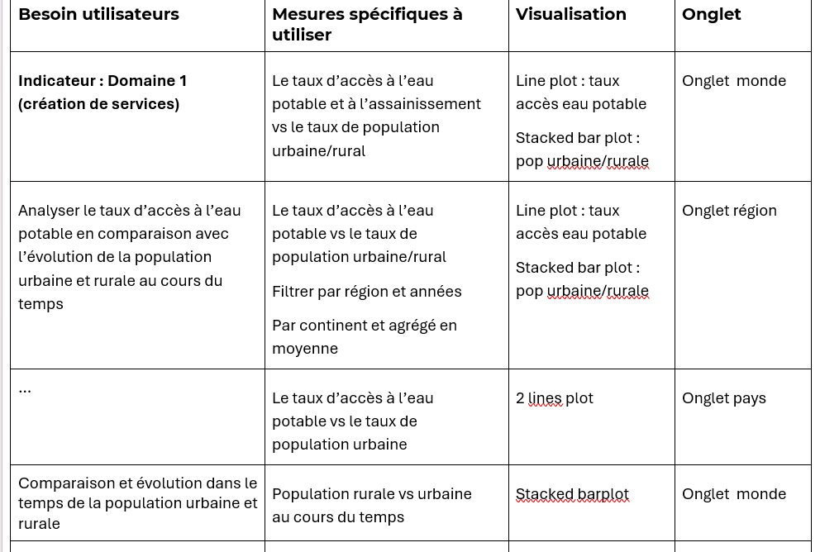
Blueprint
Screenshot du blueprint
Public cible : Bailleur de fonds
Trois domaines d’expertise à mettre en avant :
Création de services d’accès à l’eau potable
Modernisation des infrastructures existantes
Accompagnement des administrations et gouvernements dans l’élaboration de
politiques d’accès à l’eau potable
Identification des indicateurs clés :
Adaptés aux trois domaines d’expertise
Déclinés sur trois niveaux : mondial, régional
et national

Slide 6
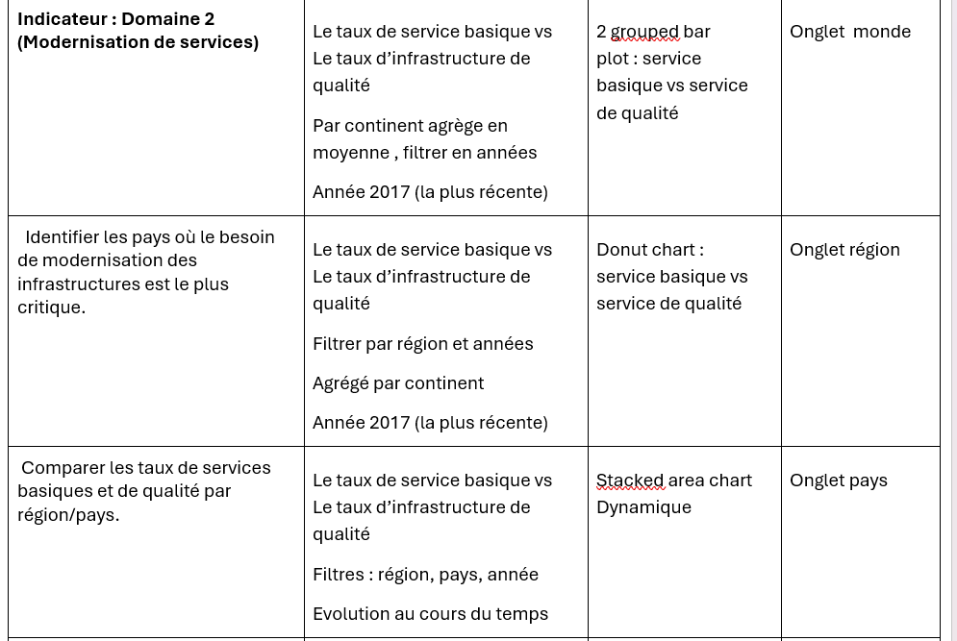
Blueprint
Screenshot du blueprint

Slide 7
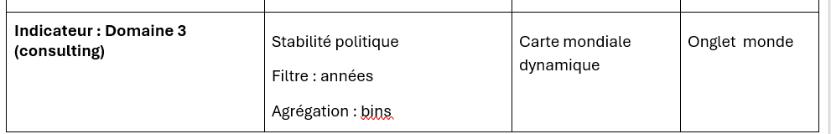
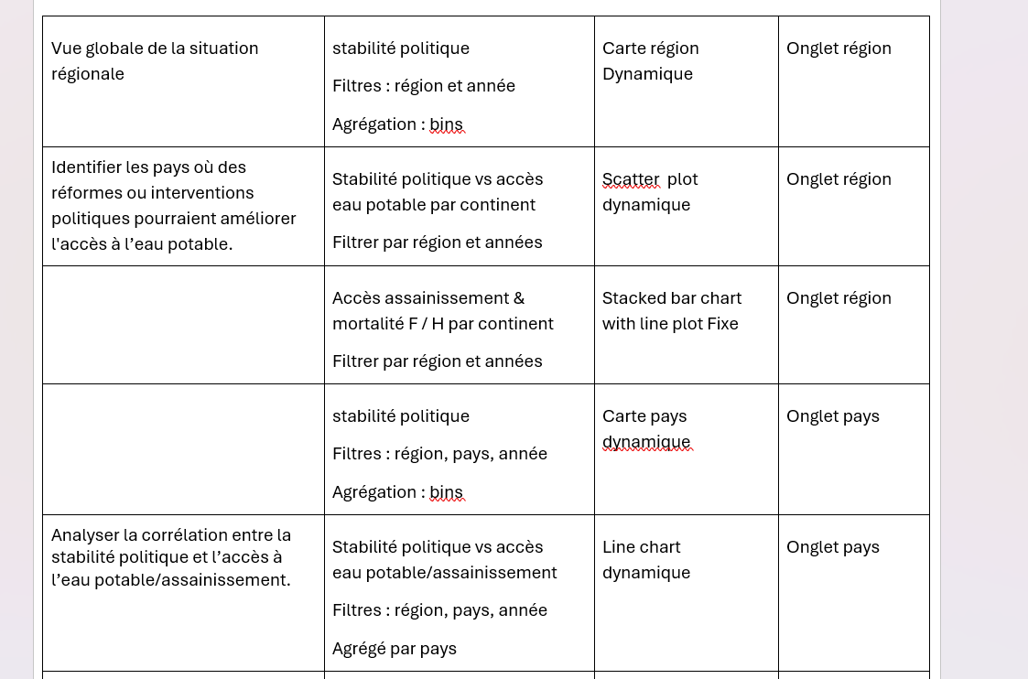
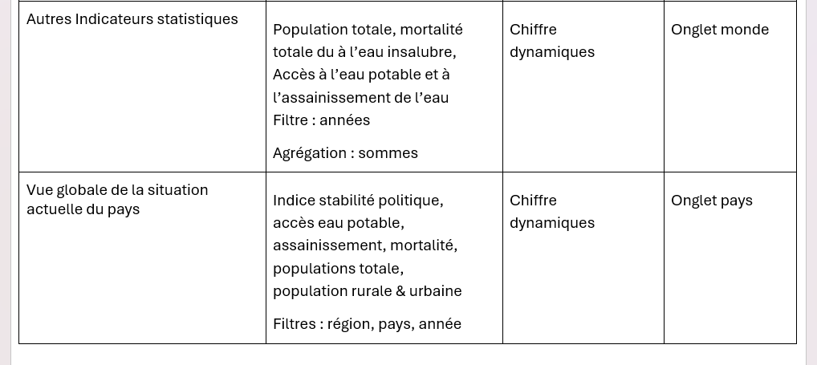
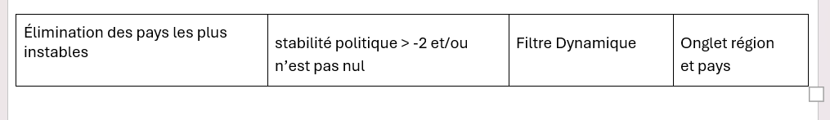
Blueprint
Screenshot du blueprint

Slide 8
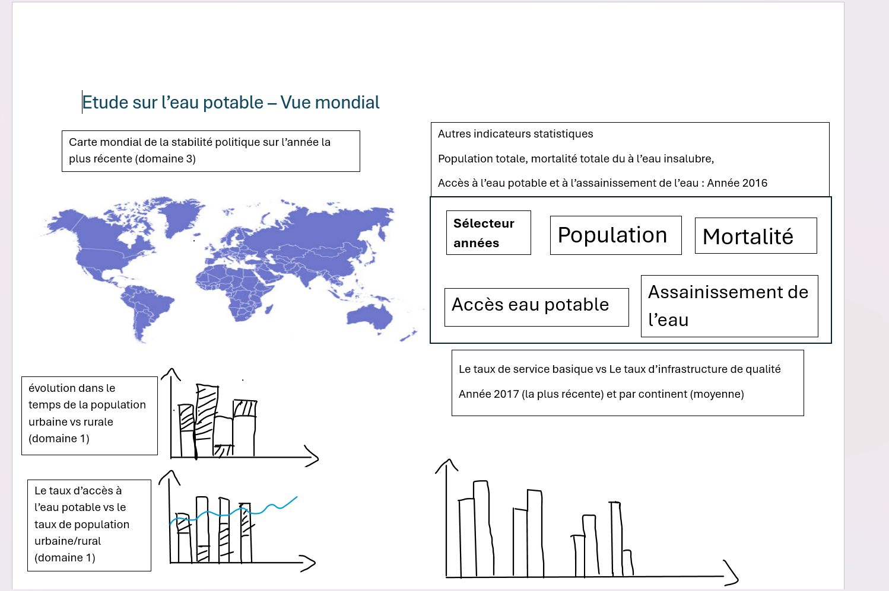
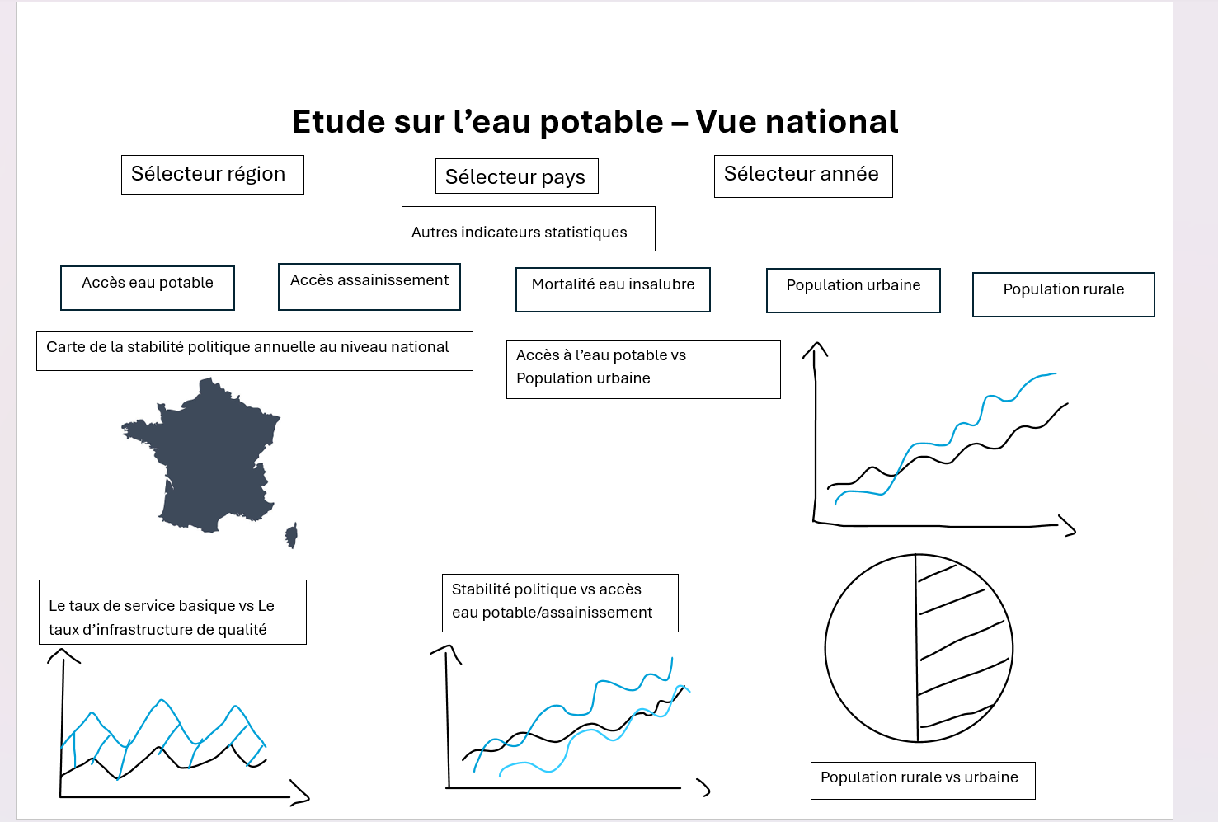
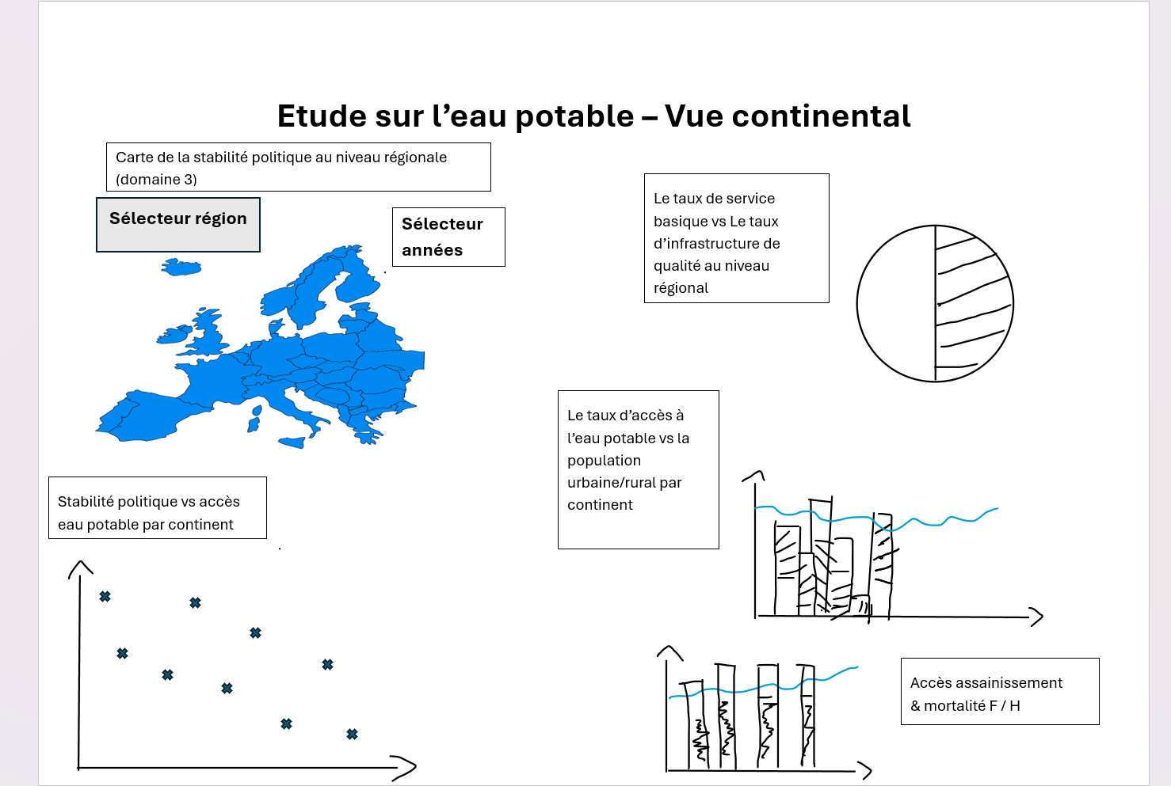
Mock up
Vue régionale avec les indicateurs agrégés pour le continent sélectionné par l’utilisateur
1 carte
4 graphiques
3 filtres
Vue mondiale avec une agrégation des indicateurs au niveau mondiale
Vue nationale avec les indicateurs
pour le pays sélectionné par l’utilisateur
1 carte
3 graphiques
1 filtre
4 graphiques
1 carte
4 filtres

Slide 9
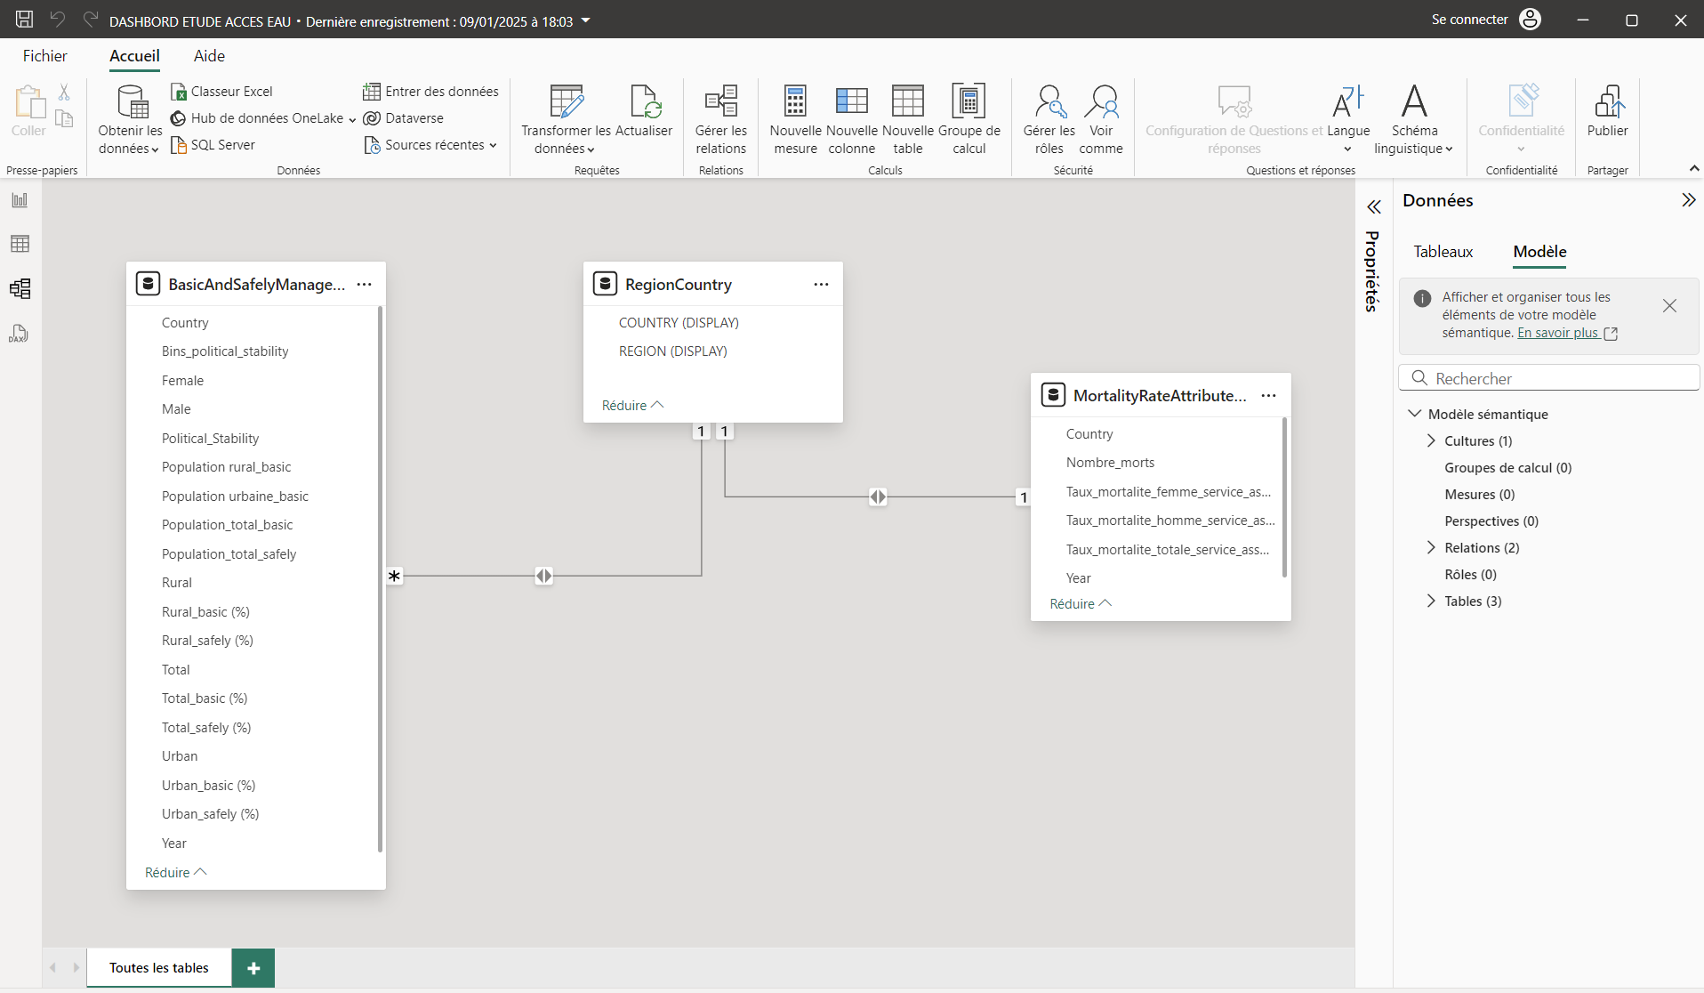
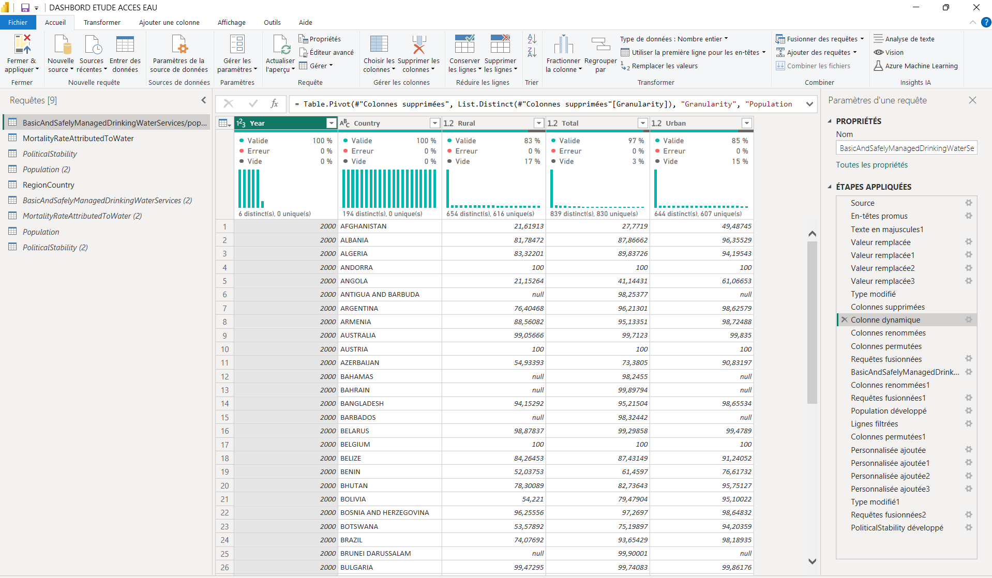
Nettoyage et préparations des data sets
Outil utilisé pour la préparation des données : Power Query
Protocole de nettoyage des données :
Compréhension des données
Détection des anomalies
Normalisation et standardisation
Traitement des valeurs aberrantes
Fusion et jointures
Validation et traçabilité
Notes:
Protocole de nettoyage des données
Compréhension des données
Identifier les sources, les colonnes et leur type.
Détection des anomalies
Identifier les valeurs manquantes, doublons et incohérences.
Normalisation et standardisation
Uniformiser les formats (textes, dates, unités, etc.).
Traitement des valeurs aberrantes
Identifier, corriger ou exclure les données extrêmes.
Fusion et jointures
Combiner les tables avec des clés communes.
Validation et traçabilité
Vérifier la cohérence et documenter les transformations.

Slide 10
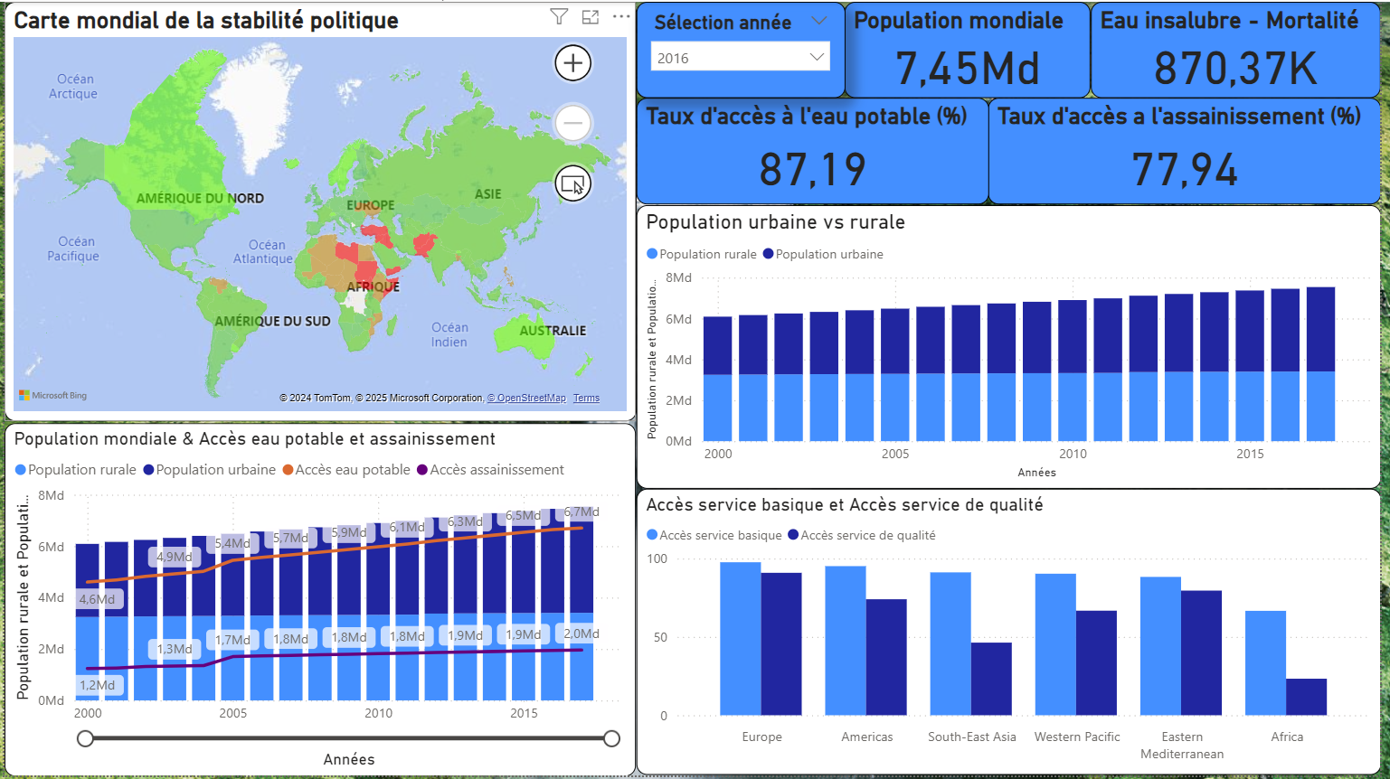
Dashboard Power Bi
Vue mondiale

Slide 11
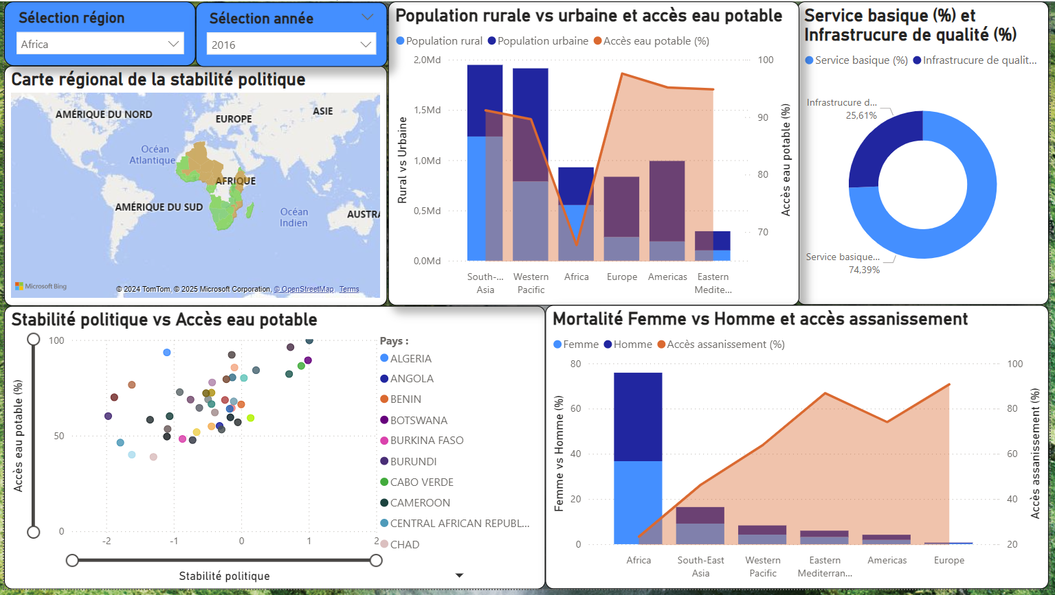
Dashboard Power Bi
Vue régionale

Slide 12
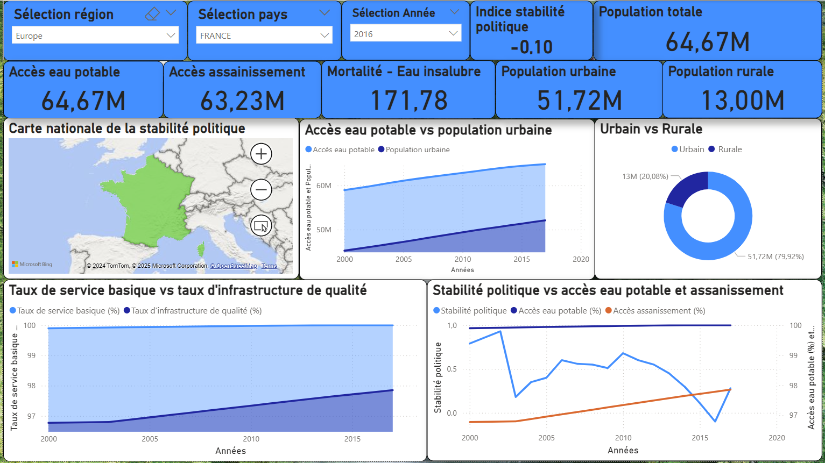
Dashboard Power Bi
Vue nationale

